Slide 1
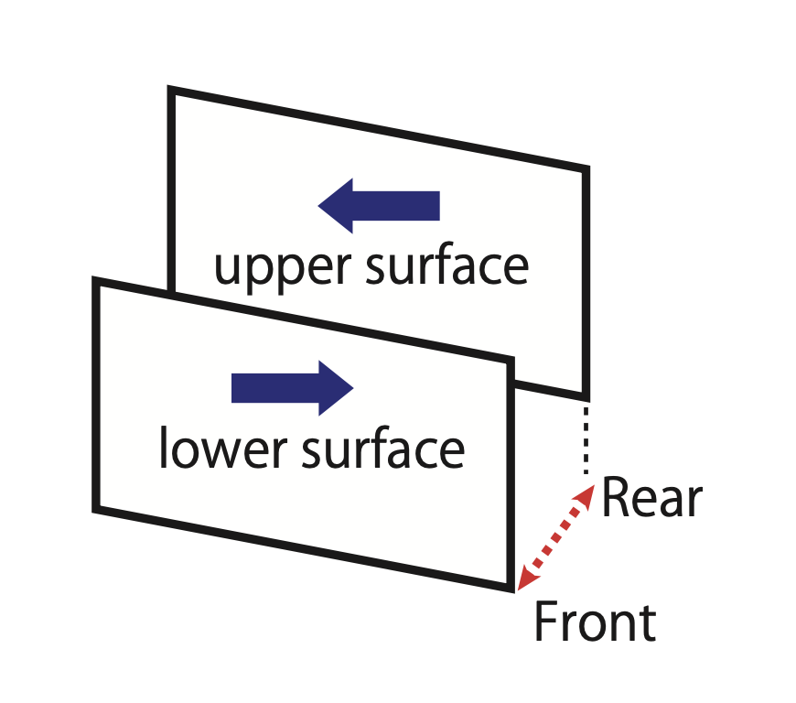
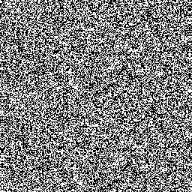
下側が浮き出る水平運動錯視
Motion-driven enhancement of a lower lower region cue in depth perception
※本錯視の詳細については，下記論文にもまとめております．合わせてご覧ください．
Yuki Kubota, Ryota Mima, Takahiro Kawabe, Taiki Fukiage, Masahiko Inami: Motion-driven enhancement of a lower region cue in depth perception, Journal of Illusion, 3.
https://journalofillusion.net/index.php/joi/article/view/8028
※本ファイル内に含まれる錯視映像は，TouchDesigner（https://derivative.ca/）で作成しています．
※映像のサイズによっては錯視効果が得られない場合があります．錯視がうまく観察できない場合は，画像の大きさを変更して観察してみてください．

Slide 2
下側が浮き出る水平運動錯視
この映像の上と下の領域，どちらが手前に見えるでしょうか？
上下をひっくり返すと… ※10秒ごとに映像の上下が入れ替わります
→多くの方は，映像の上下をひっくり返しても，
相変わらず，下側の領域が手前に見えるのではないでしょうか？

Slide 3
錯視映像の作成方法
①撮影した写真か人工的な画像を用意する．
※冒頭の映像は，人工的に生成したバイナリノイズ画像を用いた．
②画像を上下領域に分割し，水平振動させる
※冒頭の映像は，周期2秒，最大偏位が画像幅の10%で，逆方向（逆位相）に振動させている．
③映像を表示して，観察する
※映像の回転が容易なタブレット端末やスマートフォンに表示すると，
「上下を反転させても下が手前に見える」という錯視効果を観察しやすい．

Slide 4
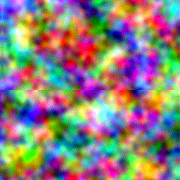
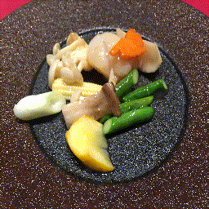
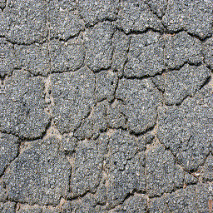
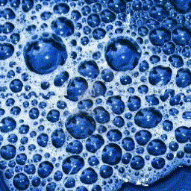

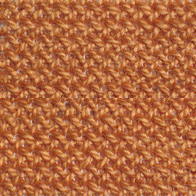
さまざまなカラー画像に適用した場合
※10秒ごとに映像の上下が入れ替わります
1
2
3
4
5
6
※3-6は，DTD Dataset[1]に含まれる画像を使用した．
[1]Cimpoi, Mircea, et al. "Describing textures in the wild." Proceedings of the IEEE conference on computer vision and pattern recognition. 2014.
→カラー画像や写真に対しても，ある程度一般的にみられる現象のようである．

Slide 5
「下が手前」の錯視効果が保たれる条件を，以下の4つについて調査した．
1．基礎となる発見：静止画，運動方向や領域の分割方向を変更した場合
2．運動領域と静止領域：片方の領域のみを運動させた場合
3．運動の連続性：運動の変化を連続にした場合
4．遮蔽の存在：運動による遮蔽手がかりを与えた場合
錯視効果の調査

Slide 6
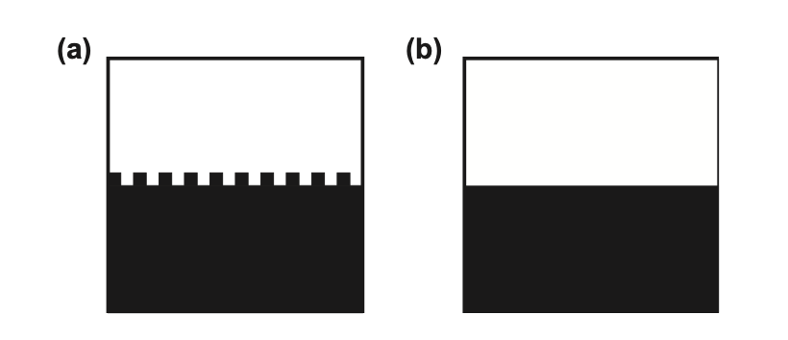

基礎となる発見 / Basic Finding
Movie1a
左）静止画だと、下側が浮き出て見えることはあまりない
右）水平運動する映像だと、「下が手前」に見える頻度が遥かに高く感じられる
上下間で画像の特徴に違いがない（対称である）が，下側領域が安定して手前に浮き出る効果を持つ

Slide 7
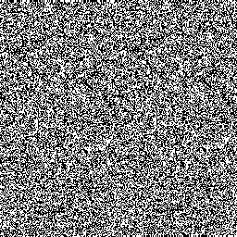
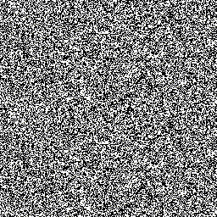
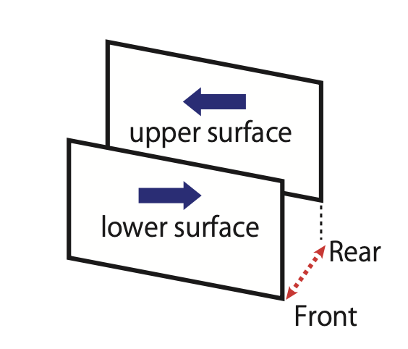
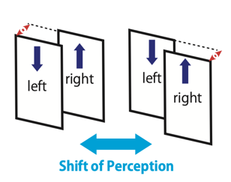
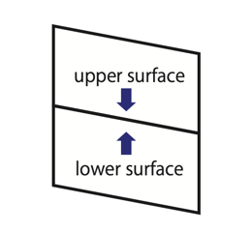
基礎となる発見 / Basic Finding
Movie1a
Movie1b
Movie1c
①90度回転させた映像では、一方の領域が安定して手前に見える効果は消失した（Movie1b）
②垂直運動する映像では、「下が手前」の効果が減退した（Movie1c）
→「水平運動する映像」が「下側の領域が手前に浮き出る」効果を高めることが示唆
→図地割り当ての下側領域手がかり（lower region cue）により生じているものだと考えられる

Slide 8
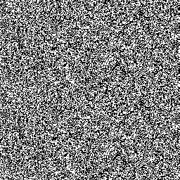
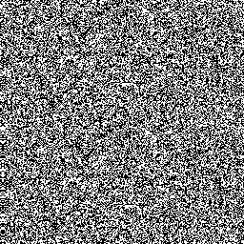
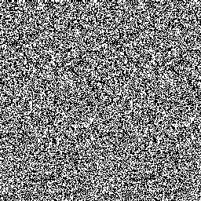
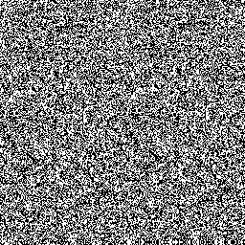
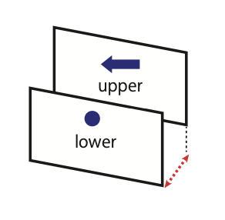
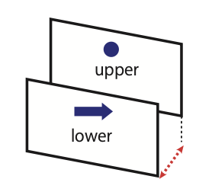
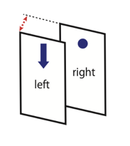
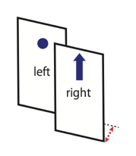
運動領域と静止領域 / Dynamic vs. Static
Movie2a
Movie2b
Movie2c
Movie2d
片方が静止している場合も、「下が手前」の効果が持続した
→「静止領域が存在する場合」にも，「下が手前に浮き出る効果」が持続することが示唆

Slide 9
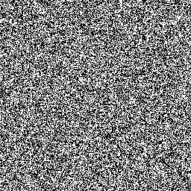
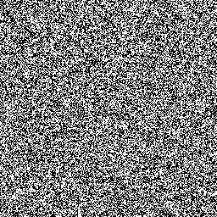
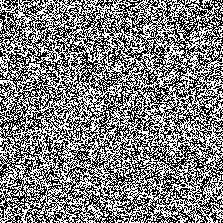
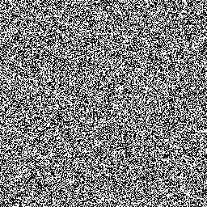
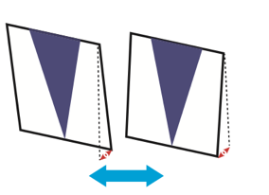
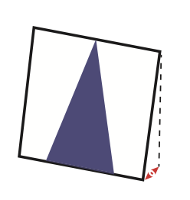
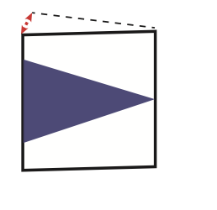
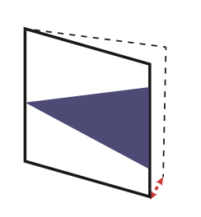
運動の連続性 / Discrete vs. smooth
Movie3a
Movie3b
Movie3c
Movie3d
運動が連続している場合は、「下が手前」の効果が減退した
→「運動が連続的か否か」が、「下が手前に浮き出る効果」に影響を与えることが示唆

Slide 10
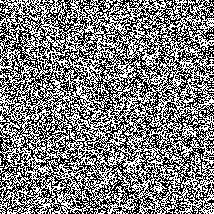
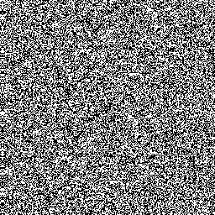
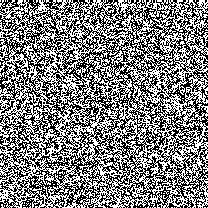
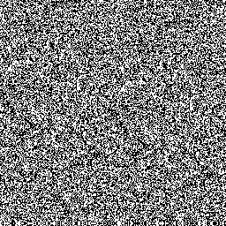
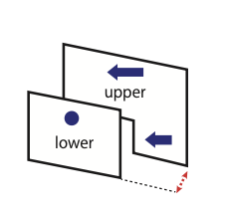
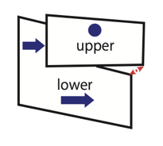
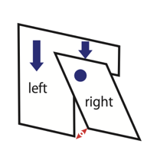
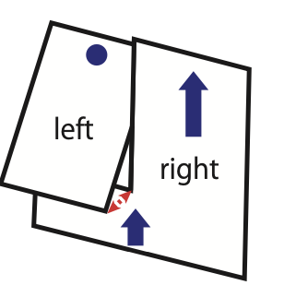
遮蔽の存在 / Presence of occlusion
Movie4a
Movie4b
Movie4c
Movie4d
遮蔽の手がかりが存在する場合は、「下が手前」の効果が減退した
→「遮蔽の手がかりがあるか」は、「下が手前に浮き出る効果」に影響を与えることが示唆

